Slide 1
GST 1259
Otimização de sistemas de Transporte
Prof. Adm. Msc. Luiz Cláudio Brites Lobato
LOGÍSTICA - Nova Iguaçu / Duque de Caxias – 2017.02

Slide 2



Prof. Adm. Msc. Luiz Cláudio Brites Lobato
GST 1259
Otimização de Sistemas de Transporte
  Unidade: Nova Iguaçu
    Turma: 3008
    Segunda-feira
    18:30 às 22:00
  Unidade: Duque de Caxias
    Turma: 3004
    Quarta-feira
    19:00 às 22:30

Slide 3

APRESENTAÇÃO
MINI CURRÍCULO DO PROFESSOR
Adm. Msc. Luiz Cláudio Brites Lobato
Atuação:
Diretor Executivo do SINAERJ – (SINDICATO DOS ADMINISTRADORES DO ESTADO DO RIO DE JANEIRO)
Coordenador da Comissão de Relações de Trabalho do Conselho Regional de administração – CRA-RJ
Presidente do Conselho Municipal de Trabalho Emprego e Renda – Nova Iguaçu - PMNI
Diretor Executivo da Assertiva Inteligência Empresarial .
Formação:
Administrador e Economista – UFRRJ / UNESA
Especialista em Auditoria e Perícia Contábil - UNESA
Mestre em Planejamento Urbano e Educação – UFRJ
Diversas Especializações nas áreas de:
  Auditoria, Perícia, Contabilidade e Educação.
e-mail: luizlobato0101@gmail.com

Slide 4
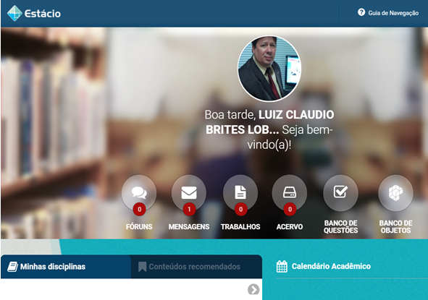
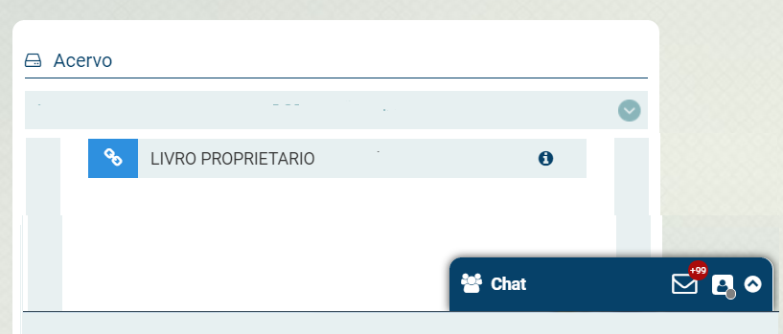

ACESSO AO MATERIAL DE APOIO À DISCIPLINA
NO SAVA
AMBIENTE DE APOIO VIRTUAL
NA PASTA DO PROFESSOR
Prof. Adm. Msc. Luiz Cláudio Brites Lobato

Slide 5
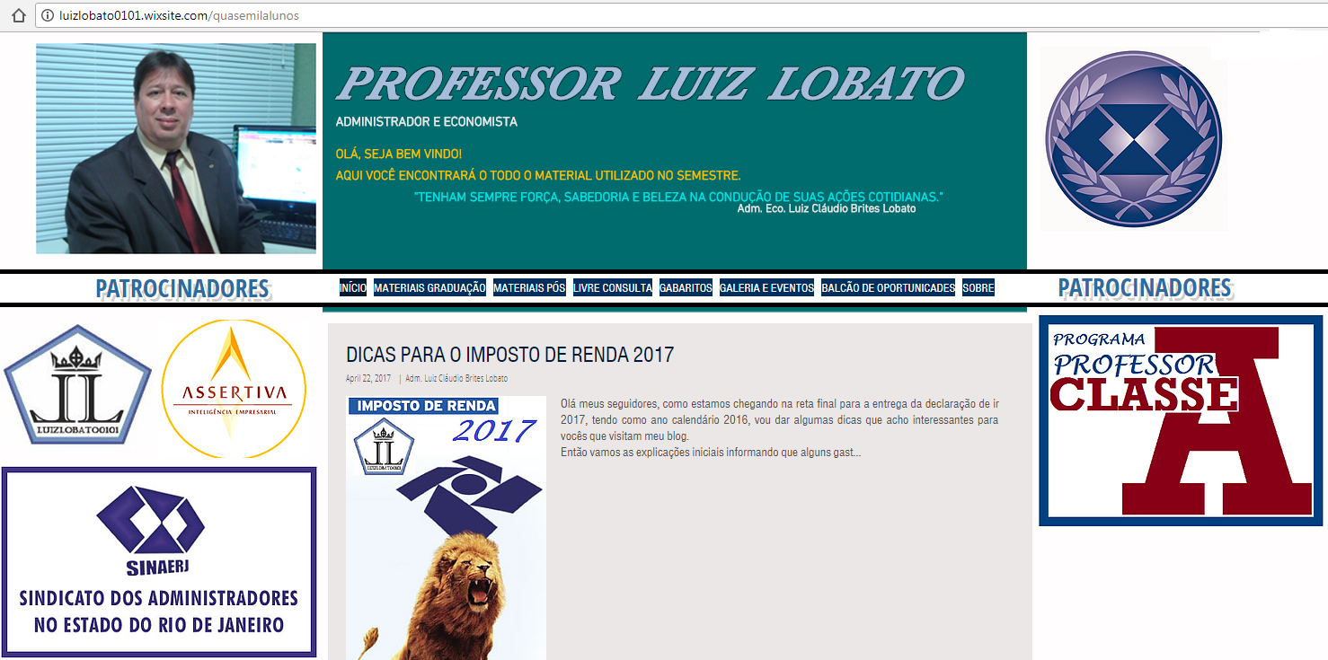
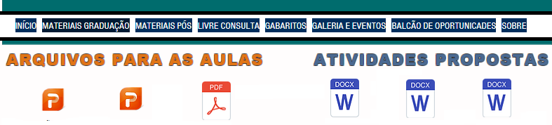
ACESSO AO MATERIAL DE APOIO À DISCIPLINA
NO MEU SITE: WWW.LUIZLOBATO0101.WIX.COM/QUASEMILALUNOS
ABA MATERIAIS DE GRADUAÇÃO
ARQUIVOS DE USO EM SALA DE AULA E ATIVIDADES DIVERSAS
Prof. Adm. Msc. Luiz Cláudio Brites Lobato

Slide 6

GST 1259 - Otimização de Sistemas de Transporte
A DISCIPLINA...
Contextualização:
A análise de redes e a teoria das filas são ferramentas da área?
Pesquisa Operacional?
O que podem ser aplicadas na otimização de sistemas de transporte, nas fases de planejamento (operacional e tático) e de operação.
Elas são aplicadas na logística para subsidiar a análise inicial de distribuição física, para estruturação de redes de transporte e no dimensionamento dos canais de atendimento para minimizar a formação de filas.
Ementa
O Roteamento de veículos (Cobertura de nós, caminho mínimo e fluxo máximo).
Problemas clássicos do transporte (Sistema equilibrado).
Teoria das Filas (MM1).
Prof. Adm. Msc. Luiz Cláudio Brites Lobato

Slide 7
GST 1259 - Otimização de Sistemas de Transporte
OGJETIVOS
Objetivos gerais
Conhecer as principais características dos sistemas de transporte.
Conhecer e empregar técnicas para otimização dos sistemas de transporte.
Objetivos específicos
- Conhecer os principais conceitos, características e definições sobre roteirização de veículos.
- Conhecer os problemas clássicos de transporte, identificando a relação entre oferta e demanda e ser capaz de planejar rotas, frotas e programação de veículos com elevado nível de qualidade e segurança.
- Conhecer características e conceitos relacionados à Teoria das Filas para emprego na otimização de sistemas de transporte.
Prof. Adm. Msc. Luiz Cláudio Brites Lobato

Slide 8

GST 1259 - Otimização de Sistemas de Transporte
CONTEÚDO PROGRAMADO
1. Conceitos Básicos para Otimização
1.1 Pesquisa Operacional
1.2 Fundamentos da pesquisa Operacional
1.2.1 Modelagem e programação linear
1.2.2 Logística
1.3 Introdução à teoria dos Grafos
1.4 Árvores binárias
2. Algoritmos e Problemas de Cobertura de Nós
2.1 Algoritmos
2.1.1 Introdução a algoritmos
2.1.2 Complexidade e implementação de algoritmos
2.2 Estruturas de dados
2.2.1 Vetores
2.2.2 Matrizes
2.2.3 Tipo de Dados Abstrato
2.3 Problemas de Transporte
2.3.1 Problema Clássico de Transportes
2.3.2 Problema de Designação
2.3.3 Roteamento de Veículos: problemas de cobertura de nós
3. Tomada de Decisão e Resolução de Sistemas Lineares
3.1 Tomada de decisão em sistemas logísticos
3.1.1 Validação de modelos de pesquisa operacional
3.1.2 Tomada de decisão
3.2 Método simplex
3.2.1 Programação Linear
3.2.2 Representação gráfica de um modelo de programação linear
3.2.3 Solução por sistema de equações lineares
3.2.4 Algoritmo do método simplex
4. Resolução de Problemas de Transporte
4.1 Problema do fluxo máximo
4.2 Problema do caminho mínimo
4.3 Resolução utilizando algoritmos de transporte
5. Congestionamento: Teoria das Filas
5.1 Introdução
5.2 Teoria das Filas
5.3 Processo de nascimento e morte
Prof. Adm. Msc. Luiz Cláudio Brites Lobato

Slide 9

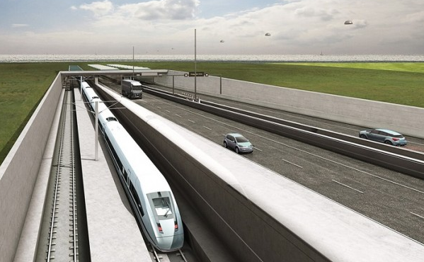

AULA 01
Prof. Adm. Msc. Luiz Cláudio Brites Lobato
GST 1259
Otimização de Sistemas de Transporte

Slide 10

GST 1259 - Otimização de Sistemas de Transporte
Conceitos Básicos para Otimização
Ao final deste capítulo, objetivamos que o aluno seja capaz de identificar e se relacionar com:
• As principais características da Pesquisa Operacional;
• Fatores determinantes na para o uso da Pesquisa Operacional;
• Aplicação dos conceitos da Pesquisa Operacional;
• Identificar os conceitos iniciais para a construção de Modelos de Pesquisa Operacional;
• Conhecer exemplos de aplicação prática de Modelos de Pesquisa Operacional;
• Identificar os conceitos iniciais para a construção de grafos;
• Conhecer exemplos de aplicação prática de grafos;
• Identificar os conceitos iniciais para a varredura de uma Árvore Binária;
• Conhecer exemplos de aplicação de varredura de uma Árvore Binária.
Prof. Adm. Msc. Luiz Cláudio Brites Lobato

Slide 11
GST 1259 - Otimização de Sistemas de Transporte
Conceitos Básicos para Otimização
Nesta disciplina abordaremos como determinados conceitos da pesquisa operacional podem nos ajudar na tomada de decisão em relação aos problemas de transportes. Inicialmente, discutiremos fundamentos da pesquisa operacional, desde sua origem, para posteriormente adentrar no campo dos problemas de transporte e aplicar os conceitos previamente definidos para resolvê-los.
A origem da Pesquisa Operacional (PO) como ciência é atribuída à coordenação das operações militares durante a 2ª Guerra Mundial. Devido à guerra, era necessário distribuir recursos militares, homens, entre outros, de uma forma eficiente e eficaz.
Como o próprio nome indica, a pesquisa operacional (PO) envolve “pesquisa sobre operações”.
Portanto, a pesquisa operacional é aplicada a problemas envolvendo como conduzir e coordenar as atividades em uma organização e tem sido largamente aplicada em áreas tão distintas como manufatura, transportes, construção, telecomunicações, planejamento financeiro, assistência médica e serviços públicos, entre outros (Hillier e Lieberman, 2006).
Prof. Adm. Msc. Luiz Cláudio Brites Lobato

Slide 12
GST 1259 - Otimização de Sistemas de Transporte
Conceitos Básicos para Otimização
Por sua vez, os problemas de transporte são parte de uma grande ciência chamada Logística. De acordo com o Council of Logistics Management, logística é o processo de planejamento, implementação e controle do fluxo eficiente e economicamente eficaz de matérias primas, estoque em processo, produtos acabados e informações relativas desde o ponto de origem até o ponto de consumo, com o propósito de atender às exigências dos clientes (CSCMP,2010).
Porém, de acordo com Bowersox et al. (2001) a logística é o setor da empresa que dá condições práticas de realização das metas definidas pelo setor de marketing, como prazos de entrega mínimos. Sem o planejamento logístico, tais metas não tem condição de se concretizar. Encontrar a melhor alternativa para a operação do seu sistema logístico e da rede de transporte é uma decisão complexa em função das inúmeras combinações possíveis.
O que a pesquisa operacional pode fazer pela logística e seus problemas de transporte?
Fazendo uso de modelos matemáticos, a pesquisa operacional facilita o processo de análise e decisão dos resultados. Isso significa que uma decisão pode ser mais bem avaliada e testada antes de ser efetivamente implementada: os resultados permitem a análise de uma solução de planejamento de atividades, ou planejamento de rotas de transporte antes que sejam colocadas em prática.
Bons estudos!
Prof. Adm. Msc. Luiz Cláudio Brites Lobato

Slide 13
GST 1259 - Otimização de Sistemas de Transporte
Conceitos Básicos para Otimização
1.1 Pesquisa Operacional
A pesquisa operacional (PO) envolve “pesquisa sobre operações”. Portanto, a pesquisa operacional é aplicada a problemas envolvendo como conduzir e coordenar as atividades em uma organização e tem sido largamente aplicada em áreas tão distintas como manufatura, transportes, construção, telecomunicações, planejamento financeiro, assistência médica e serviços públicos, entre outros (Hillier e Lieberman, 2006).
A pesquisa operacional teve impacto na melhoria da eficiência de diversas organizações pelo mundo. Conforme Hillier e Lieberman (2006).
A PO deu uma contribuição significativa no aumento da produtividade das economias de diversos países.
Os autores apresentam uma listagem de algumas aplicações da pesquisa operacional desde 1985 até 2003, incluindo empresas como a Monsanto Corporation, United Airlines, IBM e Merryl Linch, entre muitas outras.
Prof. Adm. Msc. Luiz Cláudio Brites Lobato

Slide 14
GST 1259 - Otimização de Sistemas de Transporte
Conceitos Básicos para Otimização
A pesquisa operacional na IBM
A Pesquisa Operacional é praticada em toda a IBM. Para isso, existe um departamento de pesquisa cujas atividades apontam para onde essa ciência deve ser aplicada.
O desenvolvimento de pesquisa e algoritmos continua nas áreas de otimização, estatística e teoria das filas. As áreas atuais em que a pesquisa operacional é utilizada são:
  Roteamento de veículos,
  Alocação de recursos,
  Otimização e modelagem da cadeia de suprimentos,
  Gestão de recursos e nível de serviço industrial,
  Previsão e otimização para o setor aéreo.
IBM, 2015
Para maiores informações sobre os projetos de PO na IBM,consulte o site:
http://researcher.watson.ibm.com/ researcher/view_group.php?id=149 .
Prof. Adm. Msc. Luiz Cláudio Brites Lobato

Slide 15
GST 1259 - Otimização de Sistemas de Transporte
Conceitos Básicos para Otimização
Fazendo uso de modelos matemáticos, a pesquisa operacional facilita o processo de análise e decisão dos resultados. Isso significa que uma decisão pode ser mais bem avaliada e testada antes de ser efetivamente implementada: os resultados permitem a análise de uma solução de programação da produção, por exemplo, antes que esta seja posta em prática.
E desde quando a pesquisa de operações é utilizada?
O termo Pesquisa Operacional foi utilizado pela primeira vez na Grã-Bretanha em 1938 para designar o estudo sistemático de problemas estratégicos e táticos decorrentes de operações militares.
A Pesquisa Operacional surgiu durante a Segunda Guerra Mundial, da necessidade de lidar com problemas de natureza logística, tática e de estratégia militar de grande dimensão e complexidade. Foram então criados grupos multidisciplinares de matemáticos, físicos e engenheiros e cientistas sociais. (SOBRAPO, 2015).
Após a Segunda Guerra Mundial, muitos dos especialistas que estiveram envolvidos no planejamento de operações militares deram continuidade a suas pesquisas, agora visando também operações não militares.
Prof. Adm. Msc. Luiz Cláudio Brites Lobato

Slide 16
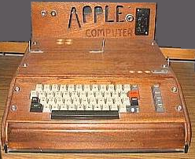
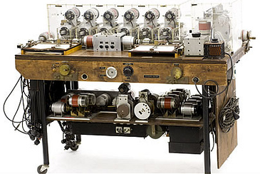
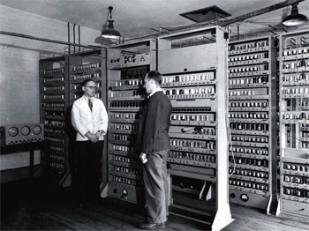

GST 1259 - Otimização de Sistemas de Transporte
Conceitos Básicos para Otimização
Um dos desenvolvimentos metodológicos mais importantes do período pós-guerra foi o Método Simplex, por George Dantzig, em 1947, para a resolução de problemas de Programação Linear, isto é, de problemas de planejamento nos quais são utilizados modelos de otimização lineares.
O surgimento de computadores digitais na década de 1950 tornou possível desenvolver e utilizar novas metodologias para resolver uma grande variedade de problemas práticos.
À medida que a capacidade computacional disponível foi crescendo, tornou-se possível resolver problemas cada vez mais complexos.
A utilização da pesquisa operacional tem sido vista por gestores e usuários de duas formas: o enfoque clássico que busca a solução ótima e o enfoque “atual”, segundo Andrade (2004) que é o uso do modelo para identificação do problema clássico.
Prof. Adm. Msc. Luiz Cláudio Brites Lobato

Slide 17
GST 1259 - Otimização de Sistemas de Transporte
Conceitos Básicos para Otimização
1.2 Fundamentos da pesquisa Operacional
Segundo Andrade (2004), no enfoque clássico, a pesquisa operacional é definida como a arte de aplicar técnicas de modelagem a problemas de tomada de decisão e resolver os modelos identificados por meio de métodos matemáticos e estatísticos visando à obtenção de uma solução ótima.
1.2.1 Modelagem e programação linear
Modelo
[...] uma representação de uma situação ou realidade, conforme vista por uma pessoa ou um grupo de pessoas, e construída de forma a auxiliar o tratamento daquela situação de uma maneira sistemática. Por um lado, um modelo deve ser suficientemente detalhado para captar elementos essenciais e representar o sistema real; por outro lado, ele deve ser suficientemente simplificado (abstraído) para ser tratável por métodos de análise e resolução conhecidos.
Definição de MODELO por: Reinaldo Morabito Neto (2010).
A pesquisa operacional e a programação matemática tratam de problemas de decisão que procuram representar o problema real, ou seja, é necessária a elaboração de um modelo.
Prof. Adm. Msc. Luiz Cláudio Brites Lobato

Slide 18
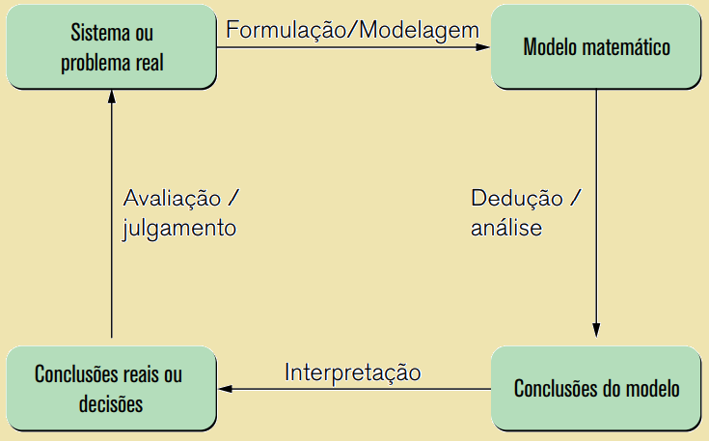

GST 1259 - Otimização de Sistemas de Transporte
Conceitos Básicos para Otimização
Variáveis (incógnitas) são definidas e relações matemáticas entre essas variáveis são estabelecidas de forma que o comportamento do sistema ou do problema a ser resolvido seja descrito (Arenales et al. 2011).
Uma vez resolvido o modelo matemático, ou seja, determinados os valores das incógnitas, o passo seguinte consiste na análise da solução e validação do modelo, isto é, verificar se as soluções obtidas pela resolução do modelo matemático são compatíveis com a realidade.
Processo de modelagem como proposto por:
Marcos Nereu Arenales
Prof. Adm. Msc. Luiz Cláudio Brites Lobato

Slide 19
GST 1259 - Otimização de Sistemas de Transporte
Conceitos Básicos para Otimização
Otimização
Pode-se definir a otimização como sendo a tarefa de determinar as “melhores” soluções para certos problemas matematicamente formulados.
Esta tarefa é de grande importância para muitas profissões. Por exemplo, físicos, químicos e engenheiros estão interessados em maximizar a produção ao projetar uma indústria química, levando em consideração certas restrições, como por exemplo custo e poluição.
Os economistas e investigadores de operação por suas vezes, têm que considerar a ótima alocação de recursos em colocações industriais e sociais.
Alguns destes problemas envolvem apenas modelos lineares, em que as variáveis são contínuas e apresentam comportamento linear, tanto em relação à função objetivo com às restrições. Os modelos mostrados nesse livro são modelos lineares.
Prof. Adm. Msc. Luiz Cláudio Brites Lobato

Slide 20

GST 1259 - Otimização de Sistemas de Transporte
Conceitos Básicos para Otimização
Segundo Morabito e Pureza (2010) há quatro etapas usuais, sugeridas para serem utilizadas por equipes de pesquisa operacional para enfrentar problemas reais:
• Fase I: Definição do problema de interesse e coleta dados.
• Fase II: Construção de um modelo matemático para representar o
problema.
• Fase III: Solução do Modelo.
• Fase IV: Validação do modelo.
A Fase I dependerá então do problema que identificaremos para resolver: a equipe de pesquisa operacional deve formular corretamente o problema em estudo.
O problema deve ser analisado a partir de um sistema integrado, em que interagem várias componentes, todas elas interdependentes, para o qual é preciso obter uma solução ótima que satisfaça a todas elas.
Já as fases II e III possuem bastante rigor matemático.
Prof. Adm. Msc. Luiz Cláudio Brites Lobato

Slide 21
GST 1259 - Otimização de Sistemas de Transporte
Conceitos Básicos para Otimização
Vamos ver como proceder para modelar uma situação, para a fase II:
Formulação do problema Nesta etapa devem ficar bem definidos:
• os objetivos que se pretendem alcançar com a resolução do problema;
• as restrições (limitações) existentes no sistema em geral;
• as relações de interdependência de todas as componentes integrantes do sistema.
Este passo deve ser executado com muito rigor e a formulação inicial será sempre reformulada até que se alcance a que melhor represente a situação real em estudo.
b) Construção do modelo matemático Como já dito anteriormente, um modelo é uma representação simplificada de uma situação na vida real e reflete a essência do problema.
Um modelo matemático de um Problema de Otimização é representado por um sistema de equações (inequações) que descrevem a essência do problema.
Um modelo matemático de um Problema de Otimização determina os valores de um número N de decisões a ser tomadas, denominadas variáveis de decisão: x1 , x2 ,…, xN inter-relacionadas por uma função matemática, que representa a medida da vantagem e ou desvantagem associada à tomada de decisão.
Esta função é denominada função objetivo. Qualquer restrição associada às variáveis
de decisão pode ser representada por equações e ou inequações matemáticas.
Prof. Adm. Msc. Luiz Cláudio Brites Lobato

Slide 22
GST 1259 - Otimização de Sistemas de Transporte
Conceitos Básicos para Otimização
Estas expressões são denominadas restrições do modelo. Todas as constantes (coeficientes) da função objetivo e das restrições são denominadas parâmetros do modelo.
Um problema pode ser reformulado e remodelado perante as seguintes situações: durante a etapa da avaliação do modelo e as suas soluções, os resultados demonstram que é preciso uma reformulação do problema (incorporando novas restrições, alterando os valores de alguns dos parâmetros, etc.).
Ou, ainda, quando depois de avaliadas e implementadas as soluções, pretende-se avançar para uma etapa superior. Nesta nova etapa o modelo vai ser enriquecido com novos elementos, ainda mais complexos.
Este processo de reformulação e remodelação pode repetir-se, até que o modelo desenvolvido e as suas soluções representem, o mais fielmente possível, a complexidade do problema em estudo, e as soluções implementadas satisfaçam completamente os principais objetivos traçados.
Prof. Adm. Msc. Luiz Cláudio Brites Lobato

Slide 23
GST 1259 - Otimização de Sistemas de Transporte
Conceitos Básicos para Otimização
Em modelos de programação linear (otimização linear), a função objetivo e as restrições são lineares nas variáveis, ou seja, consistem de somatórias de termos, cada qual composto pela multiplicação de uma constante e uma única variável de decisão.
Além disso, os valores das variáveis podem assumir valores contínuos (fracionários).
Uma função – Função Objetivo – para Maximizar ou Minimizar
• Ex: Maximizar lucro, produção, contribuição;
• Ex: Minimizar custo, espaço usado, tempo necessário;
• Um conjunto de variáveis reais – Variáveis de Decisão;
• Ex: Níveis de produção;
• Ex: Matéria prima a adquirir;
Um conjunto de restrições – Restrições Técnicas e Lógicas – aos valores das variáveis de decisão
• Ex: Não produzir menos do que 10 unidades de um produto;
• Ex: Não utilizar mais do que 500 horas de trabalho;
Prof. Adm. Msc. Luiz Cláudio Brites Lobato

Slide 24

GST 1259 - Otimização de Sistemas de Transporte
Conceitos Básicos para Otimização
Veja um exemplo simples de modelagem:
Em uma empresa, o Produto 1 (P1) promove 3 unidades de lucro e o Produto 2 (P2)
contribui com 5 unidades de lucro.
Porém, a produção de P1 tem demanda máxima de 6 unidades, ou seja, a produção não pode exceder 6 unidades.
A demanda máxima de P2 é de 8 unidades, portanto, a produção não poderá exceder 8 unidades.
Quanto deve ser produzido de cada produto para maximizar o lucro?
Temos que:
• x1 será a variável referente a quantidade de unidades de P1 produzidas
• x2 será a variável referente a quantidade de unidades de P2 produzidas
Prof. Adm. Msc. Luiz Cláudio Brites Lobato

Slide 25

GST 1259 - Otimização de Sistemas de Transporte
Conceitos Básicos para Otimização
Assim x1 e x2 são as soluções que queremos obter. Os números 3 e 5 são os parâmetros ou coeficientes das variáveis.
Olhemos, então, para as restrições de produção:
• A produção de P1 não pode exceder 6 unidades – x1 ≤ 6
• A produção de P2 não pode exceder 8 unidades – x2 ≤ 8
Queremos maximizar o lucro, portanto a função objetivo será:
Sujeito às restrições de demanda máxima:
x1 ≤ 6
x2 ≤ 8
E uma restrição para que as variáveis não se tornem negativas:
x1 , x2 ≥0
Prof. Adm. Msc. Luiz Cláudio Brites Lobato

Slide 26

GST 1259 - Otimização de Sistemas de Transporte
Conceitos Básicos para Otimização
Um vendedor de frutas pode transportar 800 caixas de frutas para sua região de vendas. Ele necessita transportar 200 caixas de laranjas a 20 unidades de lucro por caixa, pelo menos 100 caixas de pêssegos a 10 unidades de lucro por caixa e, no máximo 200 caixas de tangerinas a 30 unidades de lucro por caixa.
De que forma ele deverá carregar o caminhão para obter o lucro máximo?
Construa o modelo para esse problema.
Primeiro passo: criar as variáveis de decisão que representarão a quantidade a ser transportada de cada fruta:
x1 será a variável referente a quantidade em caixas de laranjas transportadas;
x2 será a variável referente a quantidade em caixas de pêssegos transportadas;
x3 será a variável referente a quantidade em caixas de tangerinas transportadas;
Segundo passo: elaborar a função objetivo. Temos que é um problema de maximização de lucro, assim:
Função objetivo:
Prof. Adm. Msc. Luiz Cláudio Brites Lobato

Slide 27
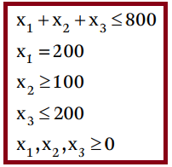
GST 1259 - Otimização de Sistemas de Transporte
Conceitos Básicos para Otimização
Terceiro passo: estabelecer as restrições (limitações) existentes no sistema em geral e as relações de interdependência de todas as componentes integrantes do sistema. Informações importantes:
Um vendedor de frutas pode transportar 800 caixas de frutas.
O produtor necessita transportar 200 caixas de laranjas a 20 unidades de lucro por caixa, pelo menos 100 caixas de pêssegos a 10 unidades de lucro por caixa e, no máximo 200 caixas de tangerinas a 30 unidades de lucro por caixa.
Assim temos, representado matematicamente:
Restrições do problema:
Prof. Adm. Msc. Luiz Cláudio Brites Lobato

Slide 28

GST 1259 - Otimização de Sistemas de Transporte
Conceitos Básicos para Otimização
A última equação representa que o modelo não poderá ter um carregamento menor que 0 unidades (restrição de não negatividade).
Portanto, a modelagem correta do problema é:
Sujeito a:
Prof. Adm. Msc. Luiz Cláudio Brites Lobato

Slide 29
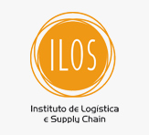

GST 1259 - Otimização de Sistemas de Transporte
Conceitos Básicos para Otimização
Vimos dois exemplos de modelagem de maximização de lucro, mas existem outras possibilidades, por exemplo, de minimização de custo de estoque ou de transporte.
Mas qual a importância prática da otimização do sistema logístico e, dentro desse sistema, dos problemas de transporte?
De acordo com o Instituto de Logística e Supply Chain (ILOS), o transporte representa o elemento logístico mais custoso e consequentemente, o candidato preponderante para otimização.
O instituto ainda informa que os custos com transporte por parte das empresas correspondem a 6,9% do PIB.
Prof. Adm. Msc. Luiz Cláudio Brites Lobato

Slide 30

AGUARDEM . . .
Estou construindo mais aulas , aguardem que assim que terminar mais aulas irei postar o material.
Em quanto isso podem ficar a vontade para ler o material didático, pois ele é a fonte das aulas desenvolvidas até o presente momento.
Mãos à obra! ! ! !

Slide 31
“Tenham sempre Força, Sabedoria e Beleza na condução de suas ações cotidianas”.
Prof. Adm. Msc. Luiz Cláudio Brites Lobato
e-mail: luizlobato0101@gmail.com

